Slide 1

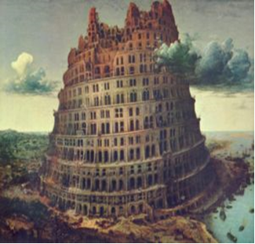
论
巴 别 塔
创世纪系列讲道之八

Slide 2
他们彼此商量说：「来吧！我们要做砖，把砖烧透了。」他们就拿砖当石头，又拿石漆当灰泥。他们说：「来吧！我们要建造一座城和一座塔，塔顶通天，为要传扬我们的名，免得我们分散在全地上。」耶和华降临，要看看世人所建造的城和塔。耶和华说：「看哪，他们成为一样的人民，都是一样的言语，如今既做起这事来，以後他们所要做的事就没有不成就的了。我们下去，在那里变乱他们的口音，使他们的言语彼此不通。」於是耶和华使他们从那里分散在全地上；他们就停工，不造那城了。因为耶和华在那里变乱天下人的言语，使众人分散在全地上，所以那城名叫巴别（就是变乱的意思）。 创世记11:3-9

Slide 3
引言：巴别塔的故事
人口暴涨的挪亚家族迁徙到示拿平原
他们想在那里定居，并且要搞政绩工程
他们决定建造一座高耸如云的摩天大塔
Brueghel (1563)

Slide 4
引言：巴别塔的故事
人口暴涨的挪亚家族迁徙到示拿平原
他们想在那里定居，并且要搞政绩工程
他们决定建造一座高耸如云的摩天大塔
建造巴别塔的目的是传扬己名，与神争锋
神为了人不重蹈覆辙，就变乱他们的语言
结果塔建不成了，人也只好分散到世界各地

Slide 5
引言：巴别塔的故事
巴别（בבל）：变得混乱。字根和‘巴比伦’相同。
巴比伦：‘神明之门’
从人类建造巴别塔的闹剧中我们能够学到什么功课？吸取什么教训？

Slide 6
1. 不要过分炫耀人类的科技能力
当时的人以为自己的建筑技术很了不起
（做砖、把砖烧透、拿石漆做灰泥）
如今也有科技崇拜、科学至上、科学主义
核子物理是双刃剑
信息技术发展也带来信息泛滥
胚胎干细胞研究挑战神的底线

Slide 7
2. 不要越界与神争高低
巴别塔暴露人类的狂妄自大
（塔顶通天）
挑战神、想与神同等的愚蠢举动屡见不鲜
伊甸园的亚当、夏娃；与人类通婚的天使
无神论的意识形态
后现代否认一切绝对真理、自我中心
教会中也有潜在的巴别塔情结

Slide 8
3. 不要总要传扬自己的名
传扬自己的名是人类的通病
（为要传扬我们的名）
用建筑物传名：XX楼、政绩工程
用立名方式追求青史留名
把追名逐利的世俗恶习带入教会
我们应该谦卑虚己；我们传扬的唯独是主的名！
要叫你们宣扬那召你们出黑暗入奇妙光明者的美德。 彼前2:9

Slide 9
4. 不要聚在一起对抗神
人类拉帮结伙的目的常常是对抗神
（免得我们分散在全地上）
外邦为什麽争闹？万民为什麽谋算虚妄的事？世上的君王一齐起来，臣宰一同商议，要敌挡耶和华并他的受膏者，说：我们要挣开他们的捆绑，脱去他们的绳索。那坐在天上的必发笑；主必嗤笑他们。
诗篇2:1-4

Slide 10
4. 不要聚在一起对抗神
人类拉帮结伙的目的常常是对抗神
（免得我们分散在全地上）
神的本意是“生养众多、盖满全地”
人却妄图藉聚集起来与神抗衡
把人当作神、民粹主义
根据利益结成政治阵线
教会中坚决反对和避免山头主义、封闭团伙
神国事工不靠人多势众，而靠圣灵做工

Slide 11
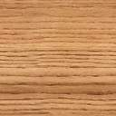
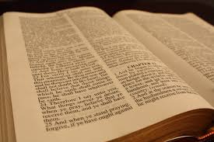
章数：1 节数：1
· ·
· ·
最短：诗117 ·
中间：诗118 8
最长：诗119 ·
· ·
· ·
总数 ：1189 31103
投靠耶和华，强似倚赖人

Slide 12
结语：
无论社会上还是教会里，都要特别警惕：
不要试图建立人为的政治、经济、思想、科技乃至服事事工的巴别塔。
不要僭越神的疆界、不要攫取神的荣耀。
否则，都难免混乱、失败和分裂的结局。
神的小小的惩戒，也是为成就祂的旨意。
结束远古历史，进入族长时代……

